Slide 1

Miftahul Janna (3201816038) Desain Web Latihan 2) 4C
D3 TEKNIK INFORMATIKA
TEKNIK ELEKTRO

Slide 2
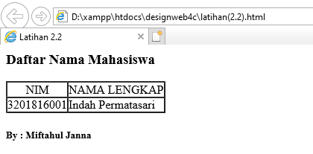
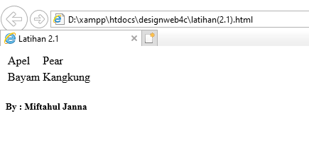
Latihan
Latihan 2.1
Latihan 2.2
Letak tulisan didalam table, garis pada table tidak terlihat
Garis pada table terlihat karena menggunakan border

Slide 3
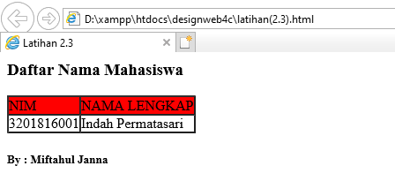
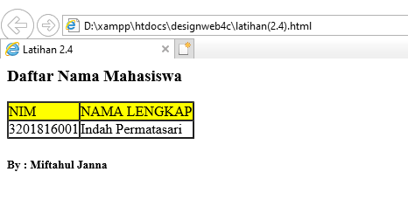
Latihan 2.3
Latihan 2.4
Perubahan warna pada 1 baris
Pewarnaan pada 1 baris menggunakan bgcolor yang di letakkan di baris yang ingin diwarnai

Slide 4
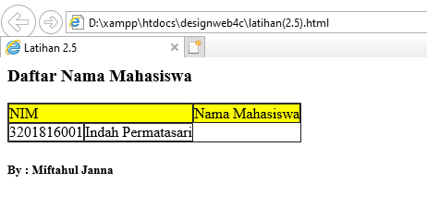
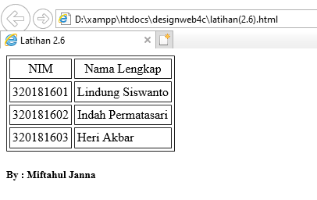
Latihan 2.5
Latihan 2.6
Untuk menset jumlah kolom ke kanan menggunakan colspan
Penambahan baris baru menggunakan <tr></tr>

Slide 5
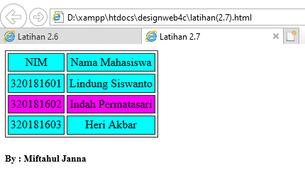
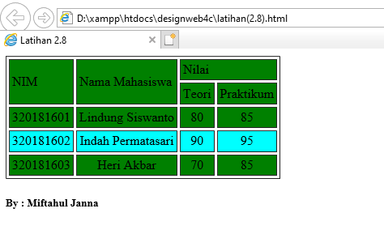
Latihan 2.7
Latihan 2.8
Pewarnaan tiap baris
Penggunaan coslpan (menset jumlah kolom ke kanan) dan rowpan (jumlah baris ke bawah)

Slide 6
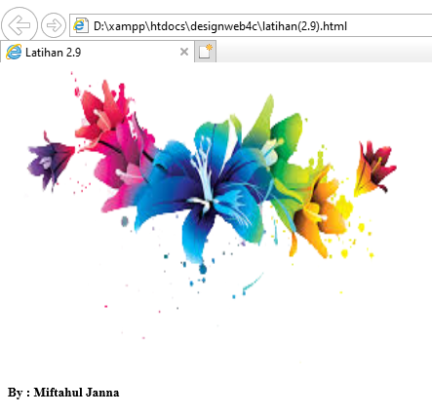
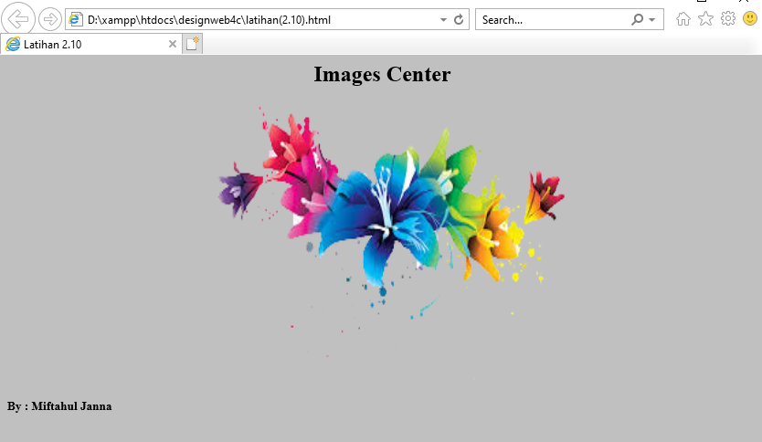
Latihan 2.9
Latihan 2.10
Memberikan warna background
Menampilkan gambar dari suatu file

Slide 7
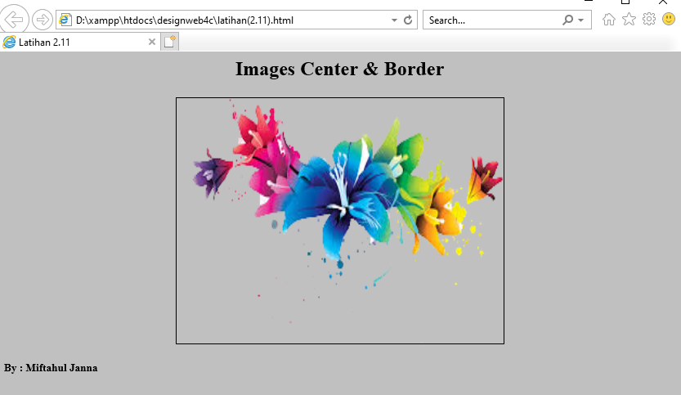
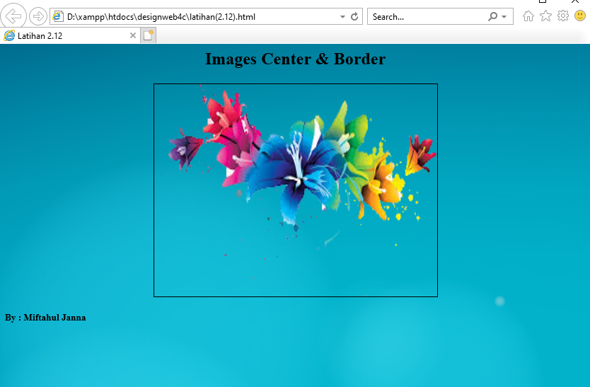
Latihan 2.11
Latihan 2.12
Menset background dengan warna solid bukan dari wallpaper gambar
Penggunaan background dari photo

Slide 8
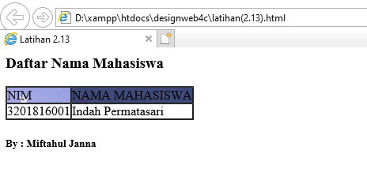
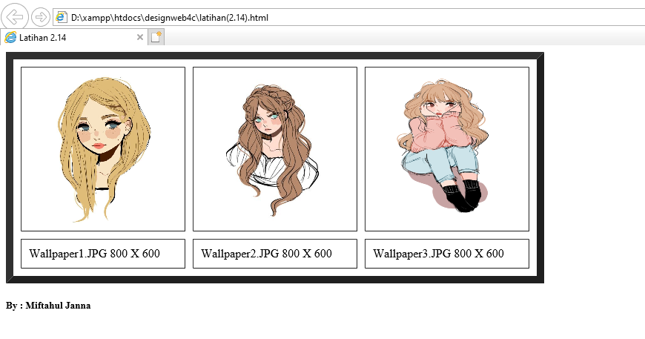
Latihan 2.13
Latihan 2.14
Menambahkan wallapaper di tiap baris

Slide 9
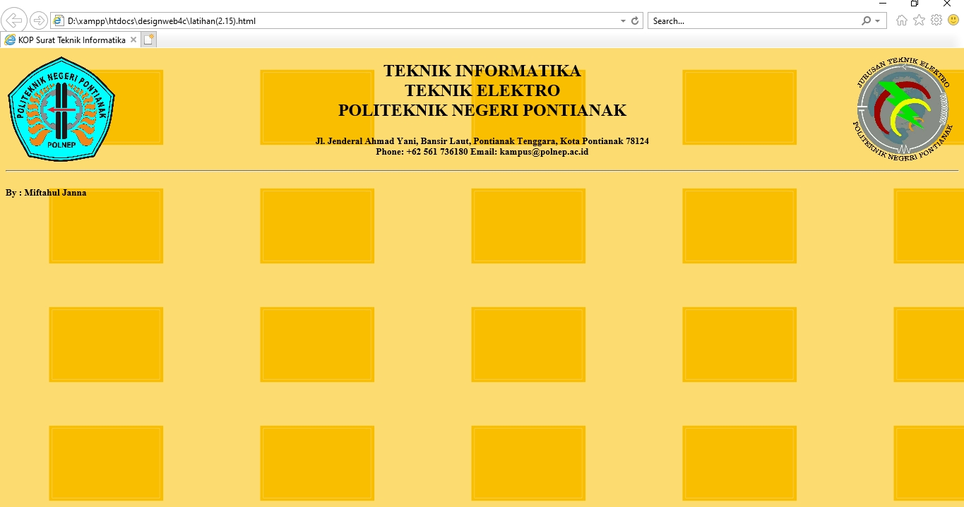
Latihan 2.15
Pada bagian background menggunakan source gambar di google dalam bentuk link.
Sehingga untuk menampilkan gambar nya membutuhkan sambungan internet

